Slide 1
drugs.olc.tw - 藥要看
kiang @ 2015.phpconf.tw

Slide 2
About
議員擬參選人
新北移民台南定居
住在被女人包圍的老透天
多年來努力(?)嘗試著要減肥，但...
.
(略)
.
...略懂 PHP

Slide 3
大技術
更新的技術
地位
大問題
更大的問題
價值

Slide 4
用過時(5+y)的技術，解決更大的問題

Slide 5
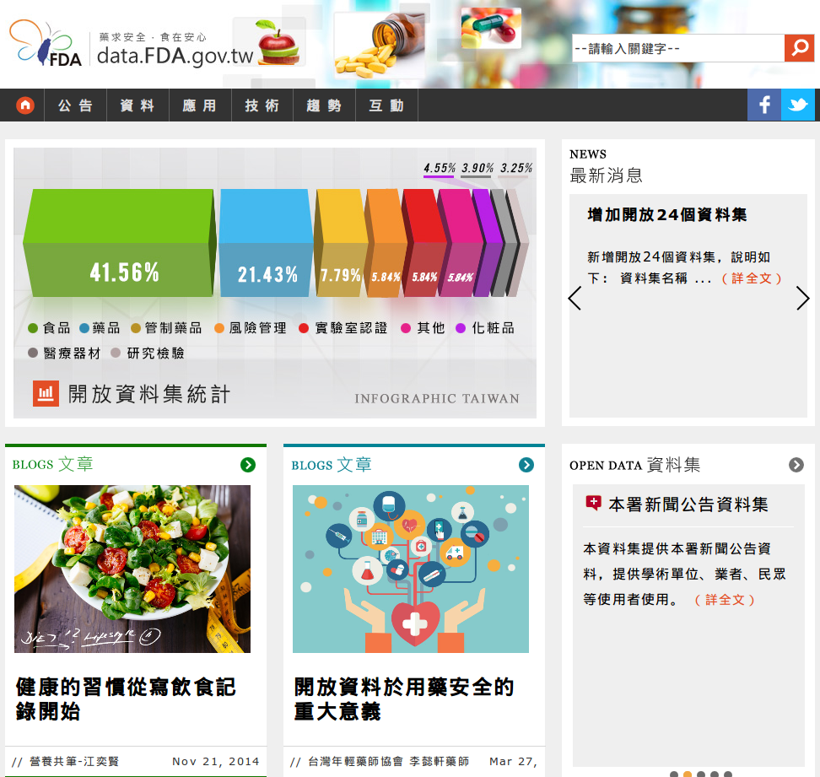
data.fda.gov.tw

Slide 6
git commit -m “begin”
2014-12-18 01:40:08

Slide 7
basic views
2014-12-31 02:57:56

Slide 8
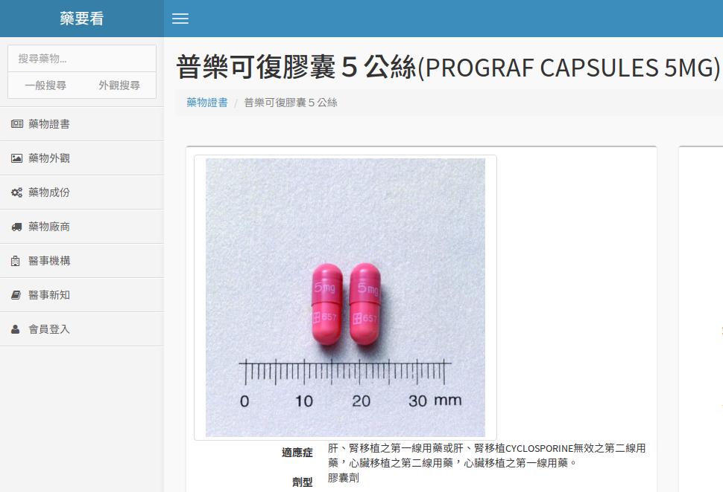

Slide 9
add api
2015-01-14 10:25:31

Slide 10
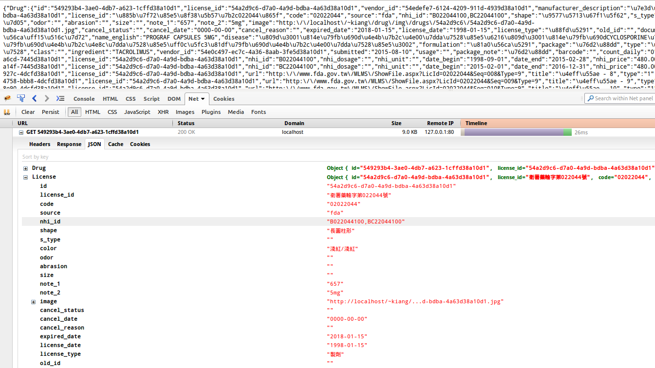

Slide 11
Merged PR from seadog007
2015-01-21 10:56:16

Slide 12
added google analytics
2015-01-26 11:17:40

Slide 13
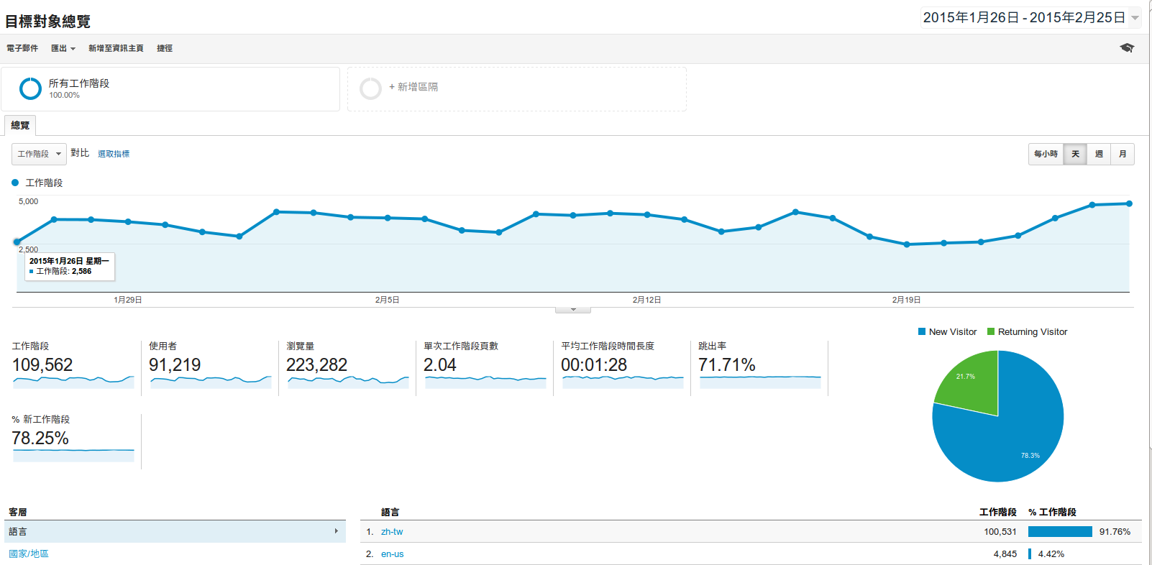

Slide 14
import dataset 34
2015-02-05 02:08:21

Slide 15
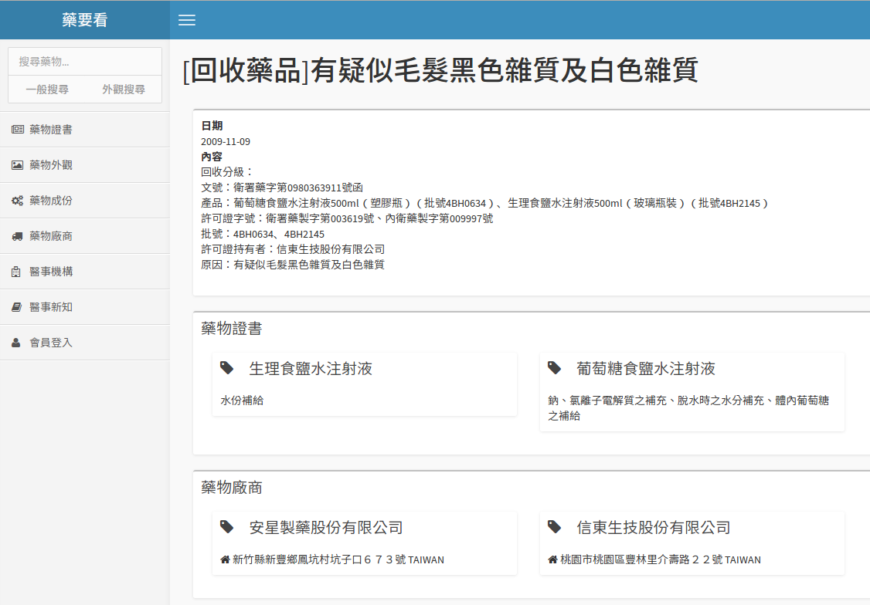

Slide 16
event terms from openFDA
2015-02-10 02:11:41

Slide 17
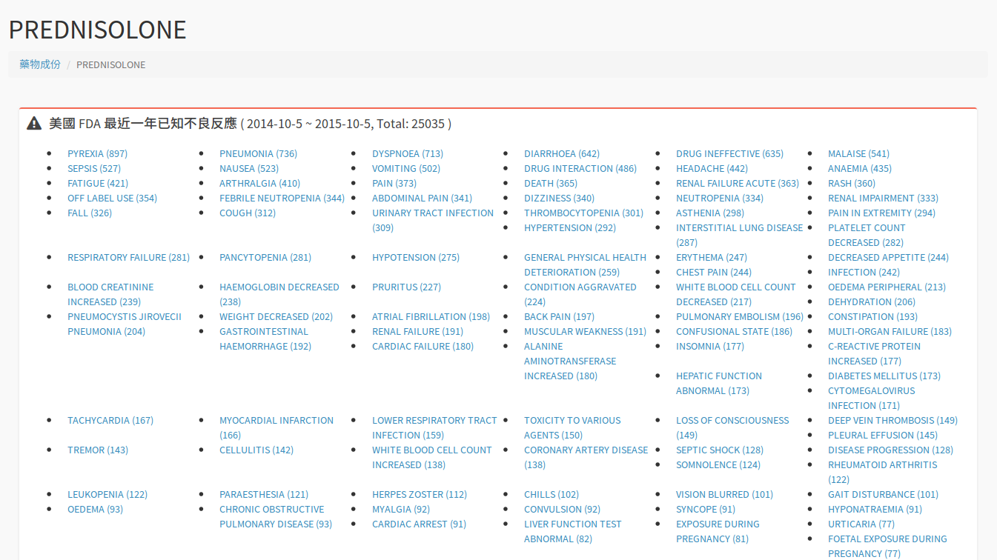

Slide 18
import drugs from mohw
2015-02-12 16:44:26

Slide 19
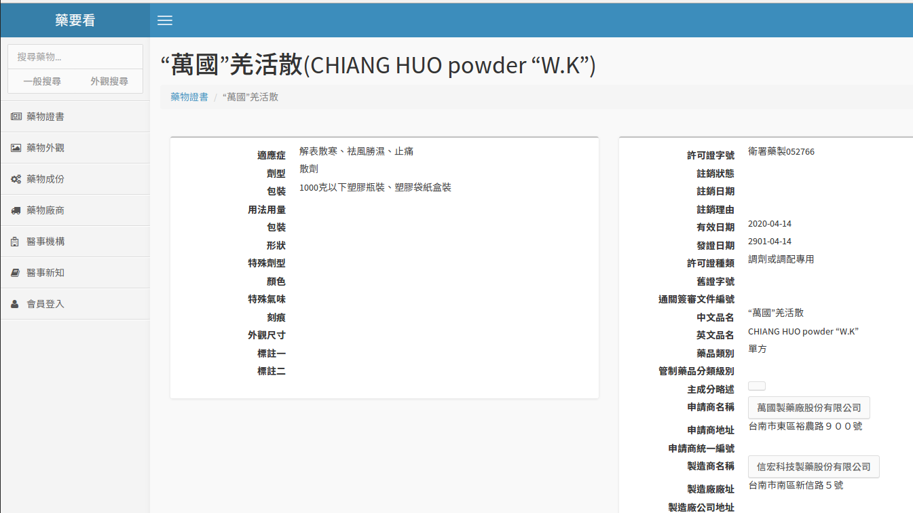

Slide 20
import zip content
2015-03-01 02:22:49

Slide 21
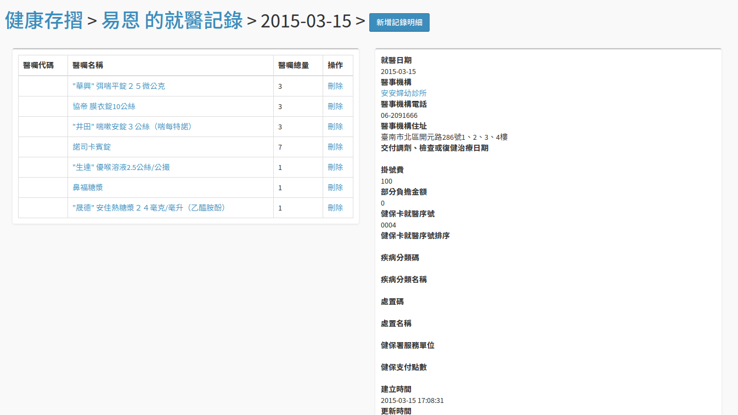

Slide 22
script for cron job
2015-05-19 01:03:17

Slide 23
improve style by osk2
2015-09-06 23:37:57

Slide 24
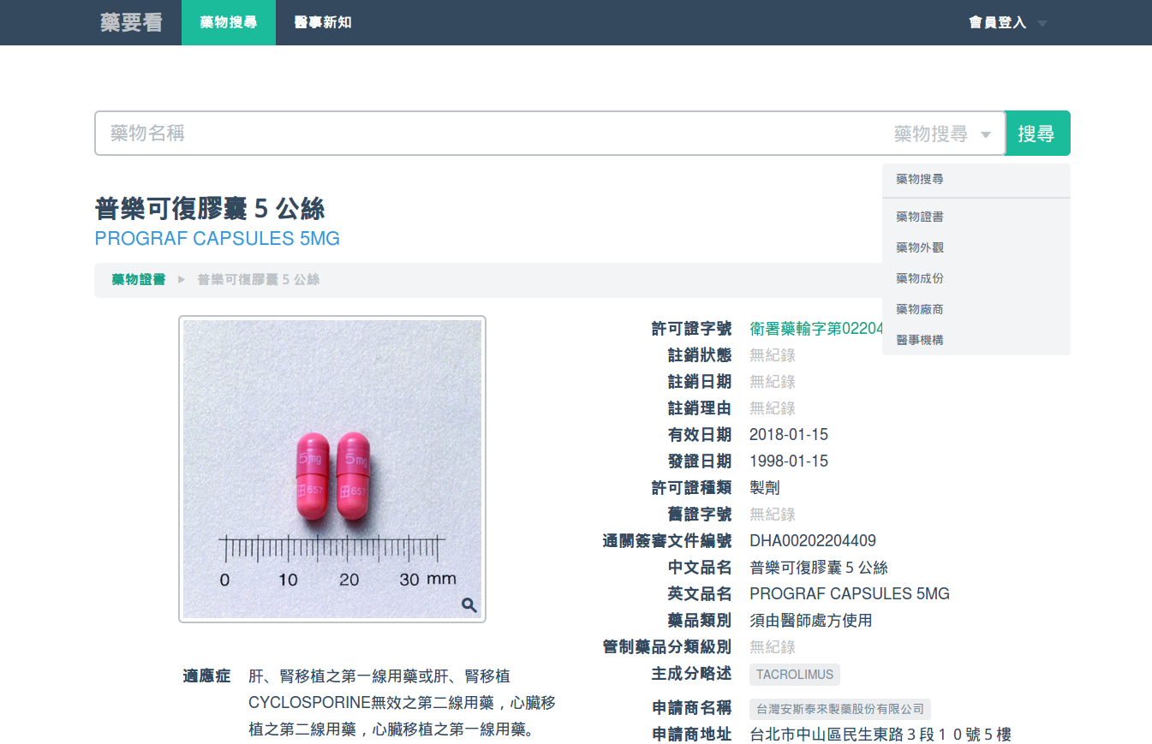

Slide 25
improve mobile UX by osk2
2015-09-16 11:47:49

Slide 26
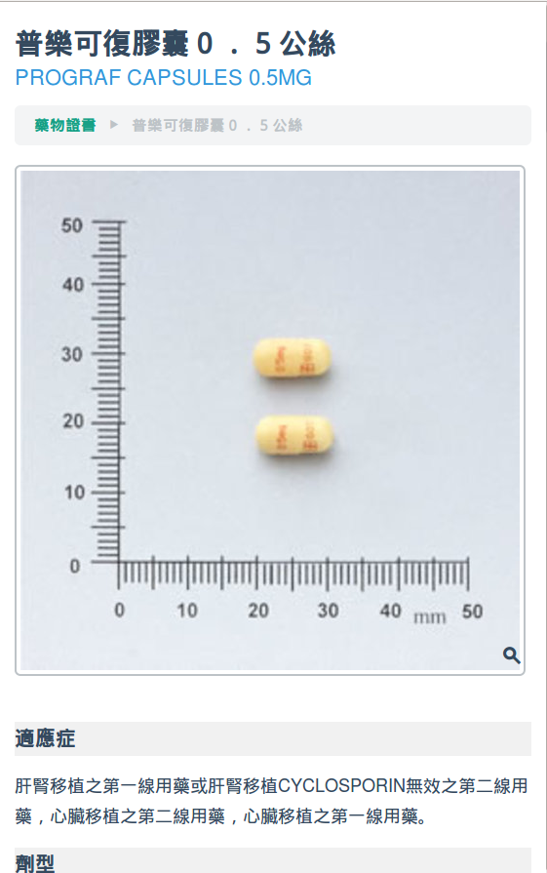

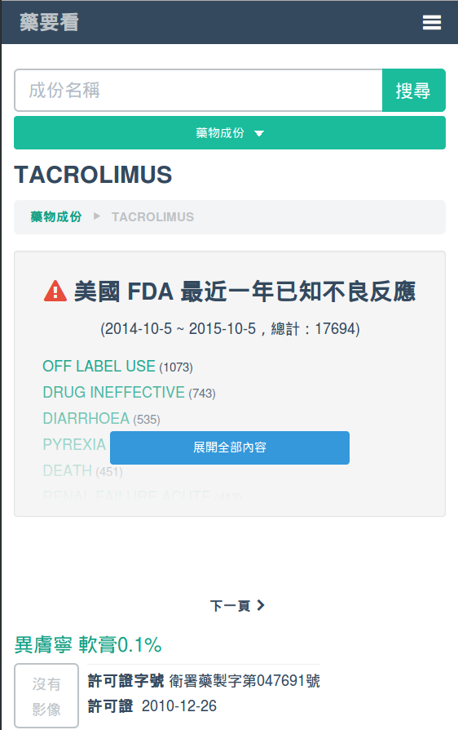

Slide 27
render price chart by osk2
2015-09-20 17:15:18

Slide 28
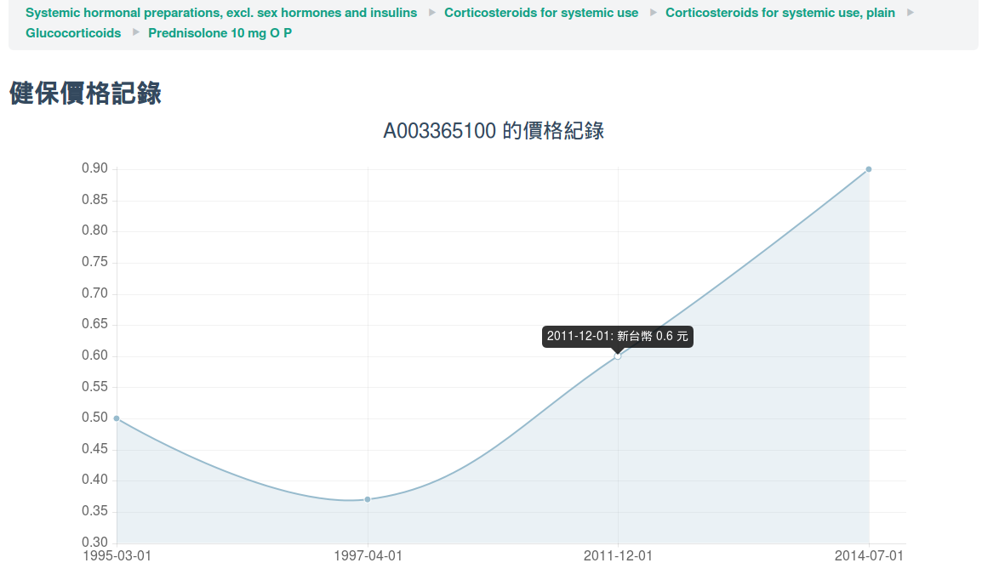

Slide 29
tfda task - crawler
2015-09-21 01:00:50

Slide 30
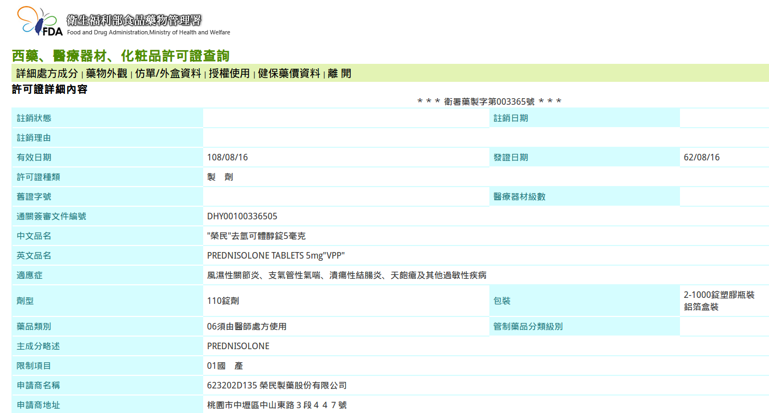

Slide 31
add cache
2015-09-23 15:00:03

Slide 32
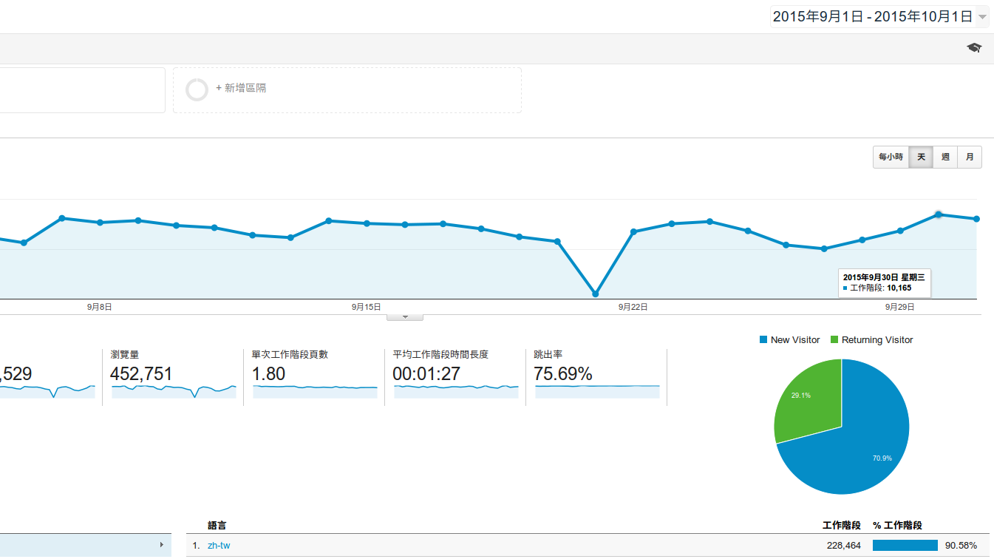

Slide 33
to be continued...

Slide 34
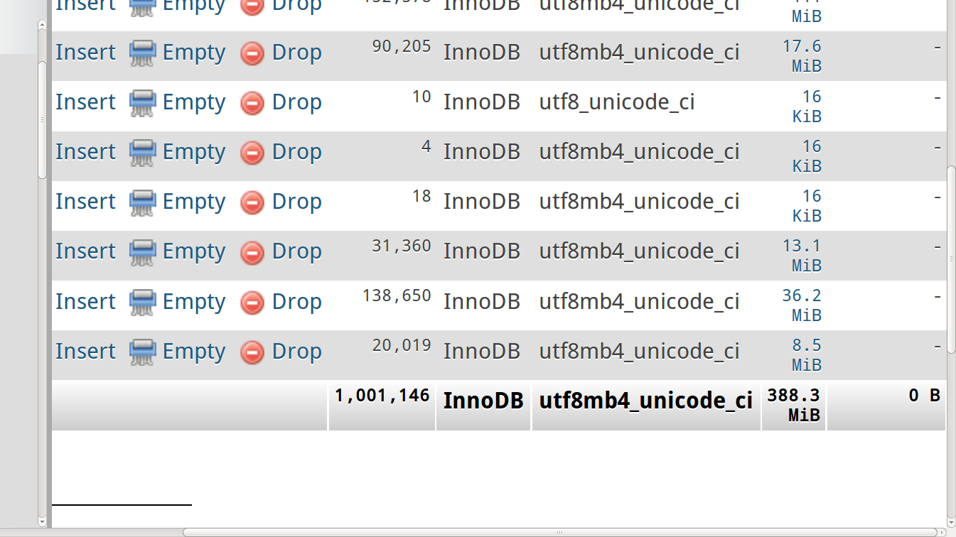
資料百萬筆才開始

Slide 35
批次匯入 v.s. 最小執行單位

Slide 36
$Model->save()

Slide 37
query(‘INSERT...’)

Slide 38
INSERT VALUES (),(),(),(),...;

Slide 39
INSERT 1,000,000 v.s. UPDATE 100

Slide 40
群眾外包

Slide 41
官方 v.s. 民間

Slide 42
授權

Slide 43
互惠

Slide 44
隱私的挑戰

Slide 45
信任

Slide 46
加密

Slide 47
最難的不是技術，是人

Slide 48
所以要 挺柱(?)

Slide 49

Q & A

